Slide 1
Новите предизвикателства в професията на началния учител“ Ключова дейност 1, “Образователна мобилност за граждани“,сектор «Училищно образование» №216 -1-BG01-КА101-023065
Начално училище «Отец Паисий»
гр. Харманли

Slide 2
Структуриран обучителен курс: “Информационни и компютърни технологии в преподаването” 1-12 август 2016 г. гр. Лийдс, Англия.
Участник:
Петя Петрова Димова
Старши учител чужд език 1-4 клас
в НУ“Отец Паисий“-гр. Харманли

Slide 3
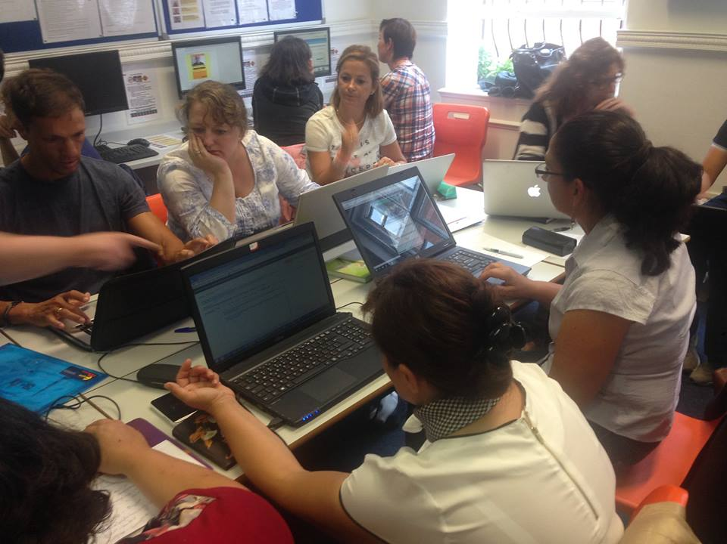
Участници в курса „ИТ в процеса на учене и преподаване“и контакти
Oksana Petasko (Latvia): petasko.oksana@gmail.com
2. Sarmite Elksne(Mary) (Latvia): annemarisiirto@gmail.com, simka28237108@gmail.com
3. Petya Dimova(Bulgaria): pdimova250@gmail.com,
petqdimova@yahoo.com
4. Ivelina Ivanova(Bulgaria): ivelina_s.ivanova@abv.bg
5. Plamena Ilieva(Bulgaria):
plamena.markova.ilieva@gmail.com, plamenamarkova@abv.bg
6. Asya Yotsova(Bulgaria): asya.yotsova@gmail.com
7. Arinka Vateva(Bulgaria): arinka.vateva@gmail.com
8. Rumiana Bukovalova(Bulgaria): rumibu@gmail.com
9. Gabriela Davi(Italy): gabrielladavi15@gmail.com
10. Roberta Ghirardosi (Italy) el.ba9093@gmail.com
11. Salvatore Gallo(Spain) profgallo57@gmail.com
12. Maria Verdi(Italy):m.verdi.scuola@gmail.com
13. Maria Caterina Lampiasi(Italy): marina.lampiasi@libero.it
14. Anne Siirtola(Finland): annemarisiirtola@gmail.com
anne.siirtola@sodankyla.fi
15. Eija Rahkola(Finland):eija.rakhola@sodankyla.fi
16. Arnone Antoniela(Italy): antonellarnone75@gmail.com
17. Chris McGuish CES(England): chris.ncs@gmail.com

Slide 4
Програма на курса“Информационни и компютърни технологии в преподаването”
1st week
Monday:
9.30-13.00
Registration
Introduction to Programme
14:30 Field Project. Discovering Leeds
Tuesday:
09:30-13.00
ICT for Teaching
Workshop: Material Design. Internet based project work
Wednesday:
09:30-13.00
ICT for Teaching & Language Focus
14:30 Workshop: Cultural Traditions
Thursday:
09:30-13.00
ICT for Teaching
Workshop: Websites for Skills and Language Development
14:30 Field project: Royal Armouries Museum
Friday:
09:30-13.00
ICT for Teaching & Language Focus
Saturday: 08:00-18:00 Day Study Visit & Field Project: Windermere Lake and Manchester
2nd week
Monday:
09:30-13.00
ICT for Teaching & Language Focus
Tuesday:
09:30-13.00
ICT for Teaching
14:30.Field project: Leeds City Museum
Wednesday:
09:30-13.00
ICT for Teaching
Workshop: Guided E-Learning. Classroom blogs
14:30 Field project: Henry Moore Institute
Thursday:
09:30-13.00
ICT for Teaching & Language Focus
15.00. Discussing Dissemination Strategies for Erasmus+ & European Dimension
Friday:
09:30-13.00
ICT for Teaching
Evaluation

Slide 5
Крайни продукти
Дневник на участника-“Reflective Journal“;
Презентации на изнесените проекти “Field projects”;
Примерни презентации и продукти, които са практикувани и създадени по време на курса.

Slide 6
1. Създаване на презентация в Prezi: творчески иновативен начин за показване на своята презентация
Стъпки:
създаване на регистрация в сайта Prezi/въвеждаме името в Google/;
поставяне на своите слайдове в определен ред/пътека /и вмъкване на видео, музика, тестове на една обща платформа с възможност за приближаване и отдалечаване на отделните слайдове
Презентация, направена по време на курса в prezi.com:
http://prezi.com/e6gxlujivsct/?utm_campaign=share&utm_medium=copy

Slide 7
2. Създаване на презентация в сайта Present.me
Стъпки:
създаване на регистрация в сайта Present.me/въвеждаме името в Google/;
разрешаване на видео запис на компютъра;
възможност да направиш видео запис на човека, който представя презентацията като се вижда и презентацията едновременно;
Презентация, направена в present.me:
https://present.me/view/401600-1055-1086-1089-1090-1098-1087-1082-1080-1090-1077-1085-1072-1089-1077-1089-1090

Slide 8
3. Създаване на ”meme”-снимка с надписи с различни цели/по интересна тема
Стъпки:
регистрираш се в “Meme generator”
избираш снимка;
зареждаш я в сайта;
слагаш текст в горната част на снимката;
слагаш текст в долната част на снимката;
запаметяваш в сайта;
споделяш по желание.

Slide 9
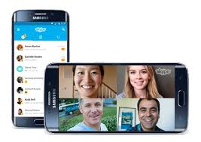
4. Viber, Hangouts, Whatsapps, Skype
Средства, които дават възможност за интернет връзка и видео конфериране между няколко човека при работа по общ проект

Slide 10
5. Създаване на блог.
Стъпки:
-създаване на акаунт в gmail;
-влизаш в него и отиваш на диск/Drive/;
-отиваш на Още/More/;
-отиваш на Blogger;
-отиваш на Създай/Ново/-Create/New;
-избираш заглавие/title/;
-избираш шаблон/template/;
-представяш се и запаметяваш информацията;
-публикуваш;
-въвеждаш съдържание/намираш видео в youtube или музика, натискаш споделяне, копираш кода и го въвеждаш в блога и след това -Update

Slide 11
5. Създаване на видео блог-влог
Стъпки:
-инсталиране на софтуеър-google→BBflashback;
-разрешаване на запис чрез микрофона и камерата;
-да превърнеш твоето видео във влог:
-влизаш в своя gmail акаунт;
-отваряш видеото→file→export→flash video→whole movie/целия филм/→export→upload on youtube→save
-може да се създаде един gmail акаунт на целия клас.
-добър сайт за споделяне на своите видео материали е “vsee”

Slide 12
6. Създаване на онлайн тестове в Quizpedia.com http://www.quizpedia.com/quiz/petyadimova/0AQSMG
7. Създаване на онлайн проучвания в SurveyMonkey след регистрация в сайта.

